Slide 1
PENGOLAHAN CITRA DIGITAL
Materi 1 (Pengantar Pengolahan Citra)

Slide 2
APA ITU PENGOLAHAN CITRA DIGITAL
Secara umum, istilah pengolahan citra digital menyatakan “pemrosesan gambar berdimensi-dua melalui komputer digital” (Jain, 1989). Menurut Efford (2000), pengolahan citra adalah istilah umum untuk berbagai teknik yang keberadaannya untuk memanipulasi dan memodifikasi citra dengan berbagai cara. Istilah citra digital sangat populer pada masa kini. Banyak peralatan elektronik yang menghasilkan citra digital; misalnya scanner, kamera digital, mikroskop digital, dan fingerprint reader (pembaca sidik jari). Perangkat lunak untuk mengolah citra digital juga sangat populer digunakan oleh pengguna untuk mengolah foto atau untuk berbagai keperluan lain. Sebagai contoh, Adobe Photoshop dan GIMP (GNU Image Manipulation Program) menyajikan berbagai fitur untuk memanipulasi citra digital.

Slide 3
4 contoh alat yang menghasilkan citra digital

Slide 4
Aplikasi Pengolahan Citra
Pengolahan citra merupakan bagian penting yang mendasari berbagai aplikasi nyata, seperti pengenalan pola, penginderaan jarak-jauh melalui satelit atau pesawat udara, dan machine vision. Pada pengenalan pola, pengolahan citra antara lain berperan untuk memisahkan objek dari latarbelakang secara otomatis. Selanjutnya, objek akan diproses oleh pengklasifikasi pola. Sebagai contoh, sebuah objek buah bisa dikenali sebagai jeruk, apel, atau pepaya. Pada penginderaan jarak jauh, tekstur atau warna pada citra dapat dipakai untuk mengidentifikasi objek-objek yang terdapat di dalam citra. Pada machine vision (sistem yang dapat “melihat” dan “memahami” yang dilihatnya), pengolahan citra berperan dalam mengenali bentuk-bentuk khusus yang dilihat oleh mesin.

Slide 5
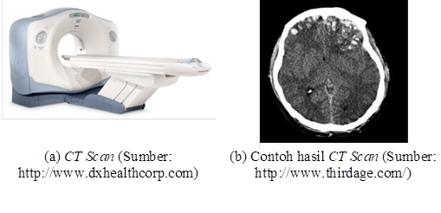
Aplikasi Pengolahan Citra

Slide 6
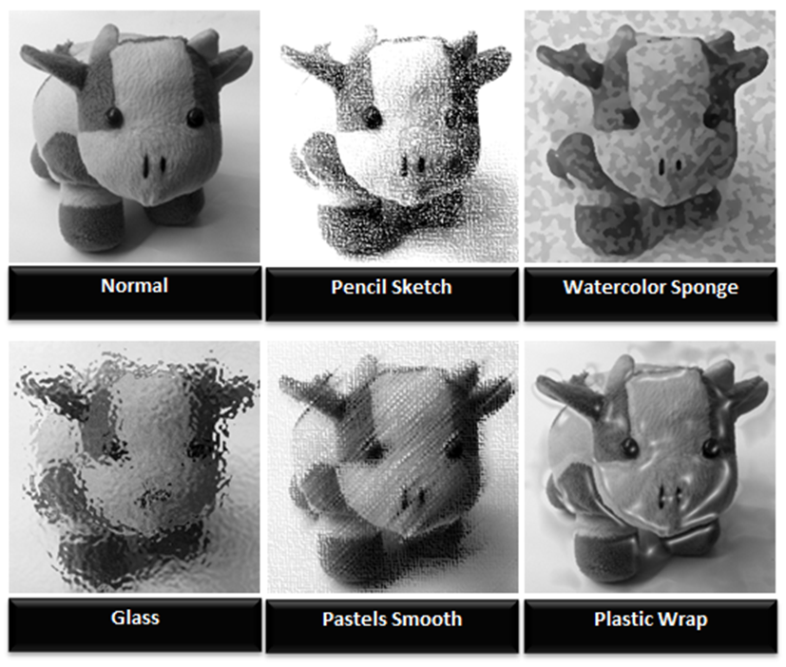
Aplikasi Pengolahan Citra
Perangkat lunak seperti Microsoft Word 2010 menyertakan fasilitas pengolah gambar yang memungkinkan setiap gambar asli diubah menjadi gambar seperti hasil goresan pensil, kapur, pastel, dan lain-lain

Slide 7
Aplikasi Pengolahan Citra
Aplikasi pengolahan citra memang makin meluas. Di dunia kedokteran, pengolahan citra mempunyai peran yang sangat besar. CT Scan (Computed Tomography Scan) atau kadang disebut CAT Scan (Computerized Axial Tomography Scan) merupakan suatu contoh aplikasi pengolahan citra, yang dapat dipakai untuk melihat potongan atau penampang bagian tubuh manusia. Tomografi adalah proses untuk menghasilkan citra berdimensi dua dari potongan objek berdimensi tiga dari sejumlah hasil pemindaian satu-dimensi

Slide 8
Prinsip Dasar dalam Pengolahan Citra
prinsip dasar dalam pengolahan citra seperti peningkatan kecerahan dan kontras, penghilangan derau pada citra, dan pencarian bentuk objek.

Slide 9
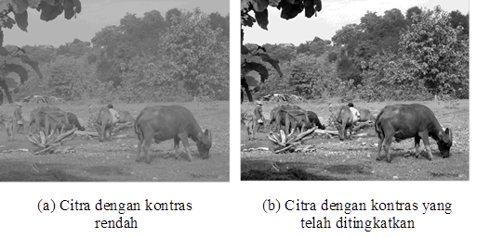
Peningkatan Kecerahan dan Kontras
Seringkali dijumpai citra yang tidak jelas akibat sinar yang kurang ketika objek dibidik melalui kamera digital. Dengan menggunakan pengolahan citra, citra seperti itu bisa diperbaiki melalui peningkatan kecerahan dan kontras.

Slide 10
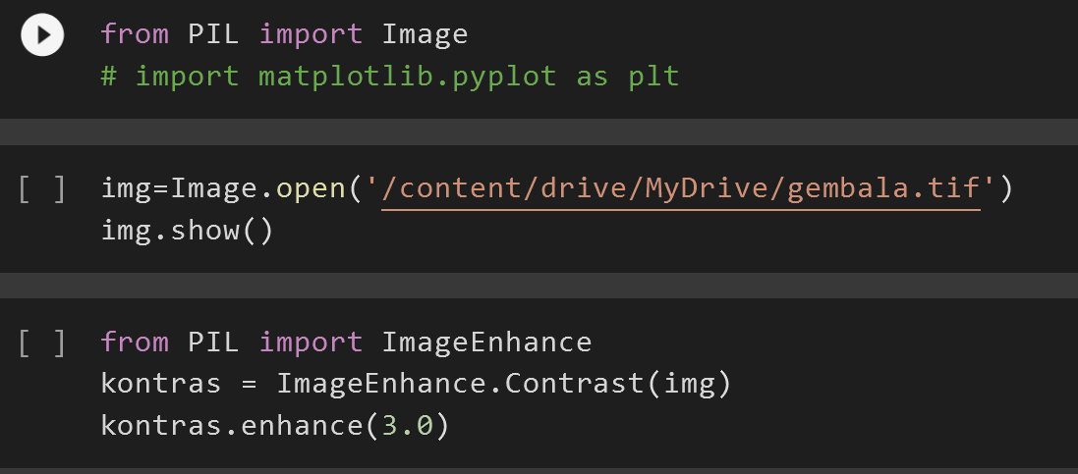
Peningkatan Kecerahan dan Kontras

Slide 11
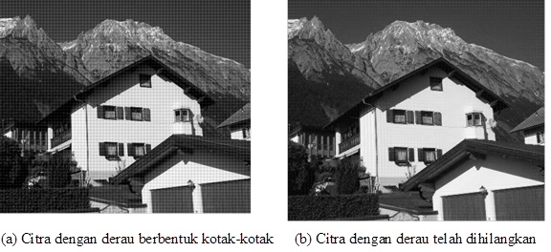
Penghilangan Derau
Citra yang akan diproses seringkali dalam keadaan terdistorsi atau mengandung derau. Untuk kepentingan tertentu, derau tersebut perlu dibersihkan terlebih dulu. Dalam pengolahan citra, terdapat beberapa metode yang bisa dipakai untuk keperluan tersebut. Salah satu cara dilaksanakan melalui filter notch

Slide 12
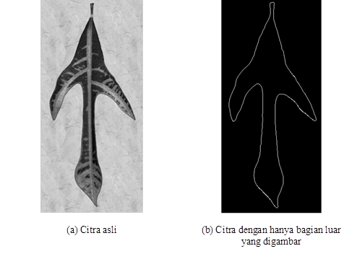
Pencarian Bentuk Objek
Untuk kepentingan mengenali suatu objek di dalam citra, objek perlu dipisahkan terlebih dulu dari latar belakangnya. Salah satu pendekatan yang umum dipakai untuk keperluan ini adalah penemuan batas objek. Dalam hal ini, batas objek berupa bagian tepi objek. Setelah tepi objek diketahui, pencarian ciri terhadap objek bisa dilaksanakan, misalnya berdasar perbandingan panjang dan lebar daun

Slide 13
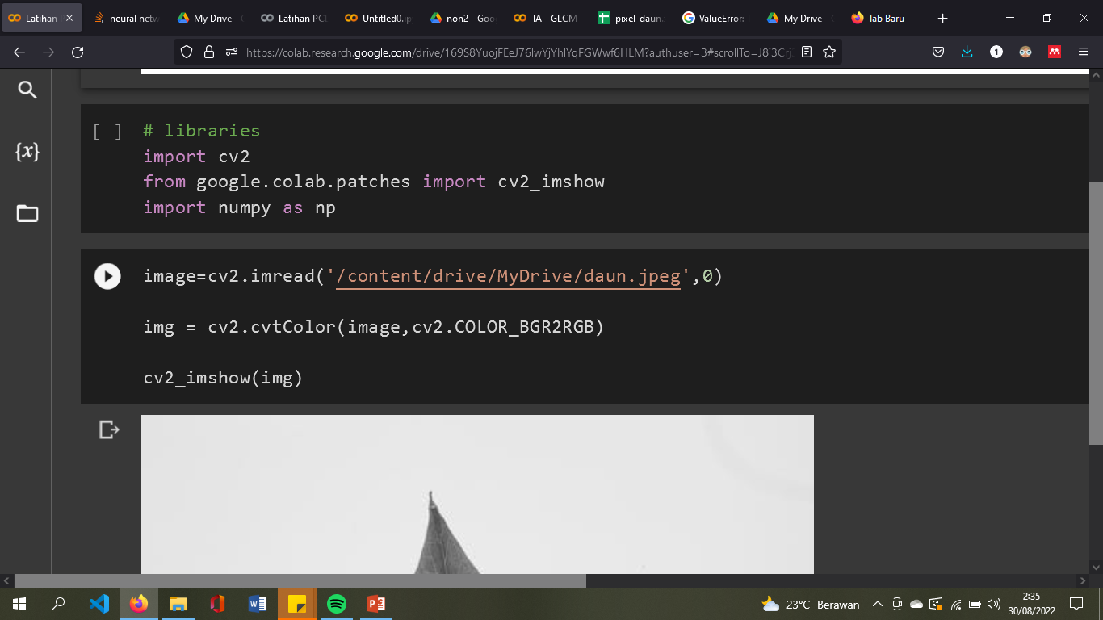
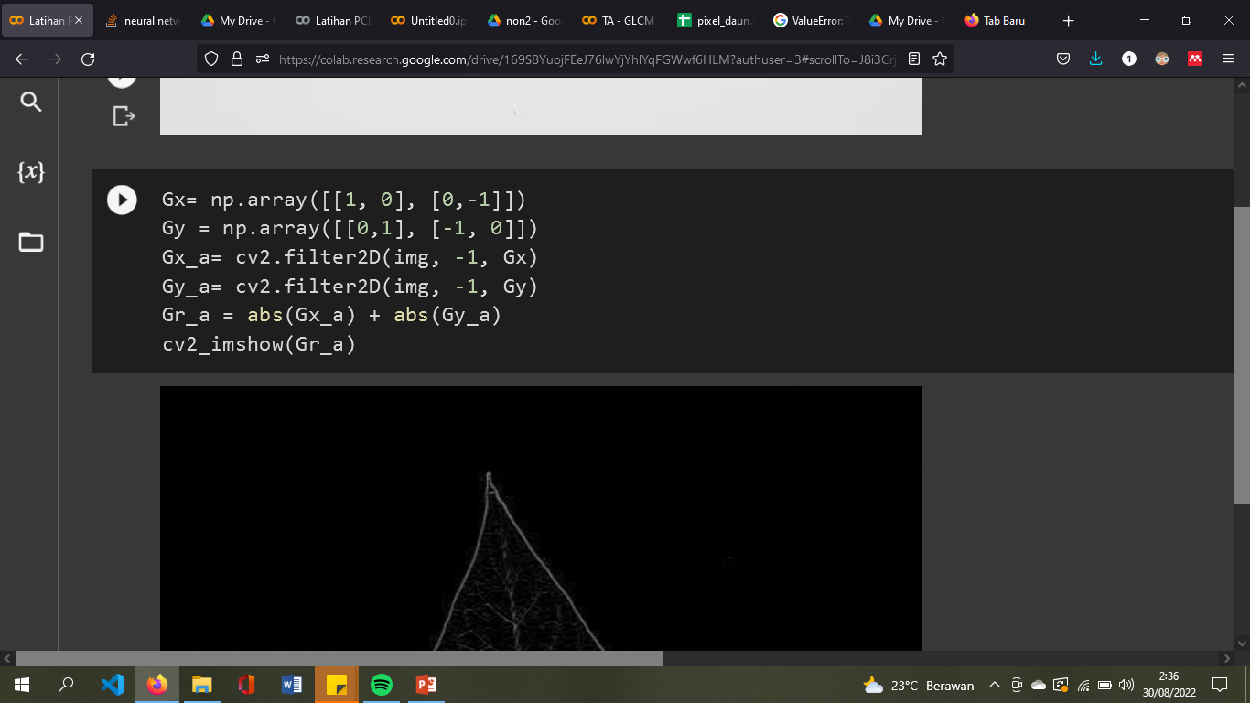
Pencarian Bentuk Objek

Slide 14
PENGOLAHAN CITRA DIGITAL
Materi 2 (Pengenalan Dasar Citra)

Slide 15
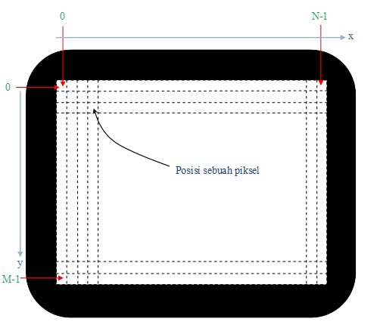
Representasi Citra Digital
Citra digital dibentuk oleh kumpulan titik yang dinamakan piksel (pixel atau “picture element”). Setiap piksel digambarkan sebagai satu kotak kecil. Setiap piksel mempunyai koordinat posisi. Sistem koordinat yang dipakai untuk menyatakan citra digital.
Dengan sistem koordinat yang mengikuti asas pemindaian pada layar TV standar itu, sebuah piksel mempunyai koordinat berupa
(x, y)
Dalam hal ini,
x menyatakan posisi kolom;
y menyatakan posisi baris;
piksel pojok kiri-atas mempunyai koordinat (0, 0) dan piksel pada pojok kanan-bawah mempunyai koordinat (N-1, M-1).

Slide 16
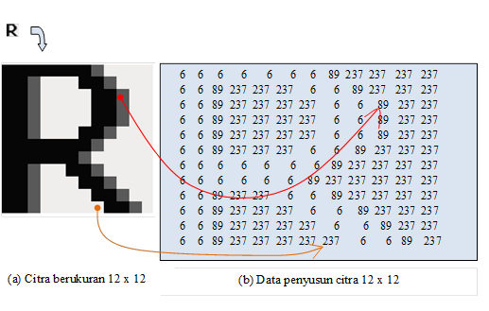
Representasi Citra Digital
Sebagai contoh, citra yang berukuran 12x12 yang terdapat pada Gambar 2.2(a) memiliki susunan data seperti terlihat pada gambar disamping yang menunjukkan contoh penotasian f(y,x). Berdasarkan gambar tersebut maka:
f(2,1) bernilai 6
f(4,7) bernilai 237
Pada citra berskala keabuan, nilai seperti 6 atau 237 dinamakan sebagai intensitas.

Slide 17
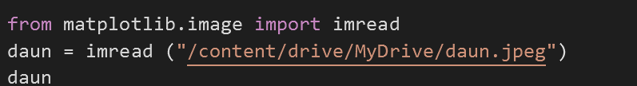
Representasi Citra Digital

Slide 18
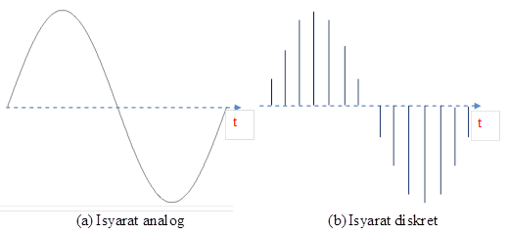
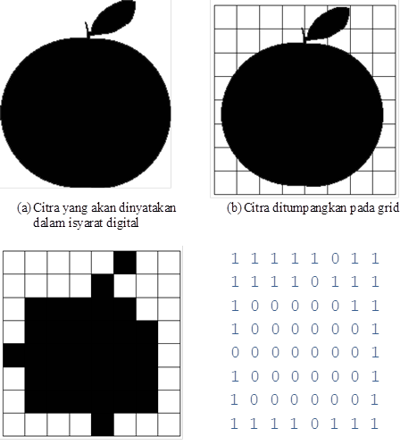
Kuantisasi Citra
Citra digital sesungguhnya dibentuk melalui pendekatan yang dinamakan kuantisasi. Kuantisasi adalah prosedur yang dipakai untuk membuat suatu isyarat yang bersifat kontinu ke dalam bentuk diskret.
Pada isyarat digital, nilai intensitas citra dibuat diskret atau terkuantisasi dalam sejumlah nilai bulat. Gambar disamping menunjukkan contoh citra biner dua nilai intensitas berupa 0 (hitam) dan 1 (putih). Selanjutnya, gambar tersebut ditumpangkan pada grid 8x8. Bagian gambar yang jatuh pada kotak kecil dengan luas lebih kecil dibanding warna putih latarbelakang, seluruh isi kotak dibuat putih. Sebaliknya, jika mayoritas hitam, isi kotak seluruhnya dibuat hitam Dengan demikian, citra digital akan lebih baik (lebih sesuai aslinya) apabila ukuran piksel diperkecil atau jumlah piksel diperbanyak.

Slide 19
Kuantisasi Citra
Pada kuantisasi dengan 1 bit, jumlah level sebanyak 2 (21). Oleh karena itu, warna yang muncul berupa hitam dan putih saja. Perlu diketahui, penurunan jumlah aras pada tingkat tertentu membuat mata manusia masih bisa menerima citra dengan baik. Sebagai contoh, citra dengan 4 bit dan citra dengan 8 bit praktis terlihat sama. Hal seperti itulah yang mendasari gagasan pemampatan data citra, mengingat citra dengan jumlah bit lebih rendah tentu akan membutuhkan tempat dan transmisi yang lebih hemat.

Slide 20
Kualitas Citra
Di samping cacah intensitas kecerahan, jumlah piksel yang digunakan untuk menyusun suatu citra mempengaruhi kualitas citra. Istilah resolusi citra biasa dinyatakan jumlah piksel pada arah lebar dan tinggi. Resolusi piksel biasa dinyatakan dengan notasi m x n, dengan m menyatakan tinggi dan n menyatakan lebar dalam jumlah piksel.
Pada gambar disamping terlihat bahwa pada resolusi tertentu citra menjadi kabur kalau dinyatakan dengan jumlah piksel yang makin sedikit.

Slide 21
Membaca Citra
Untuk kepentingan memudahkan dalam memahami hasil proses pengolahan citra, Anda perlu mengenal perintah yang berguna untuk membaca citra yang tersimpan dalam bentuk fileBentuk pemanggilannya:
Img = imread(nama_file_citra)
Dalam hal ini, nama_file_citra menyatakan nama file citra yang hendak dibaca dan Img menyatakan larik (array) yang menampung data citra yang dibaca. .

Slide 22
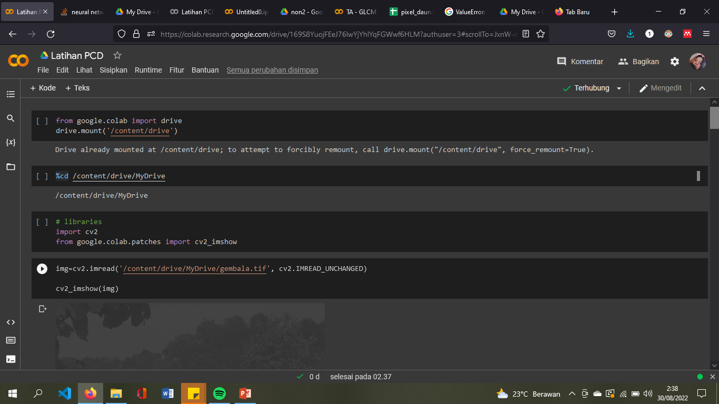
Membaca Citra

Slide 23
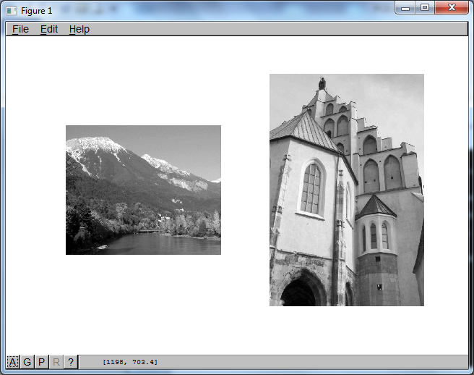
Menampilkan Citra
Citra dapat ditampilkan dengan mudah melalui fungsi imshow. Contoh berikut digunakan untuk menampilkan citra yang terdapat di Img:
>> imshow(Img);
Adapun pada subplot, argumen pertama menyatakan jumlah baris citra dan argumen kedua menyatakan jumlah kolom citra dalam jendela. Argumen ketiga menyatakan indeks citra dalam jendela yang bernilai antara 1 sampai dengan jumlah baris x jumlah kolom.

Slide 24
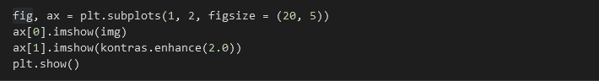
Menampilkan Citra

Slide 25
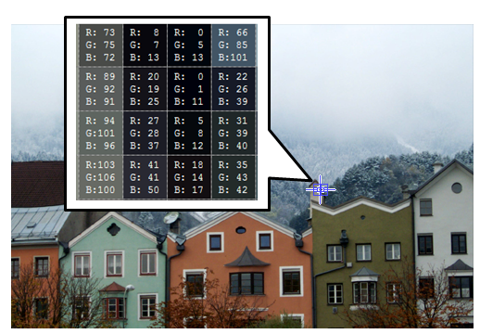
Mengenal Jenis Citra
Citra Berwarna
Citra berwarna, atau biasa dinamakan citra RGB, merupakan jenis citra yang menyajikan warna dalam bentuk komponen R (merah), G (hijau), dan B (biru). Setiap komponen warna menggunakan 8 bit (nilainya berkisar antara 0 sampai dengan 255). Dengan demikian, kemungkinan warna yang bisa disajikan mencapai 255 x 255 x 255 atau 16.581.375 warna

Slide 26
Mengenal Jenis Citra
Citra Berskala Keabuan
Sesuai dengan nama yang melekat, citra jenis ini menangani gradasi warna hitam dan putih, yang tentu saja menghasilkan efek warna abu-abu. Pada jenis gambar ini, warna dinyatakan dengan intensitas. Dalam hal ini, intensitas berkisar antara 0 sampai dengan 255. Nilai 0 menyatakan hitam dan nilai 255 menyatakan putih. Contoh citra berskala keabuan telah dibahas pada Subbab 2.5.

Slide 27
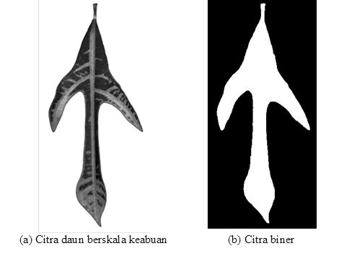
Mengenal Jenis Citra
Citra Biner
Citra biner adalah citra dengan setiap piksel hanya dinyatakan dengan sebuah nilai dari dua buah kemungkinan (yaitu nilai 0 dan 1). Nilai 0 menyatakan warna hitam dan nilai 1 menyatakan warna putih. Citra jenis ini banyak dipakai dalam pemrosesan citra, misalnya untuk kepentingan memperoleh tepi bentuk suatu objek.

Slide 28
Tugas
Berkelompok (2 orang) mengerjakan salah satu proses pengolahan citra dengan menggunakan bahasa python dibawah ini
Citra Binner
Citra RGB
Citra Tingkat Keabuan (grayscale)
Kuantitasi Citra
Kualitas Citra
Representasi Citra

